Slide 1
Начало середина конец
дифференциация З – С
Полякова Нина Александровна
учитель-логопед
МБОУ «СОШ с. Горнозаводска Невельского района Сахалинской области»

Slide 2
с

Slide 3
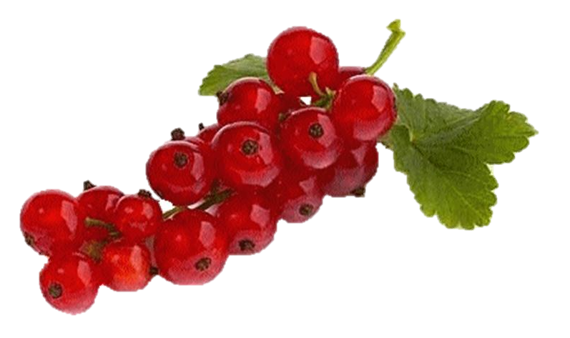
с

Slide 4
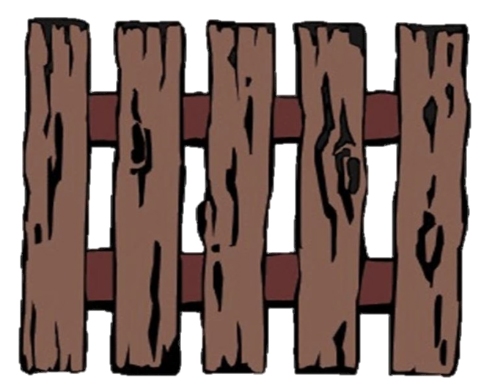
з

Slide 5
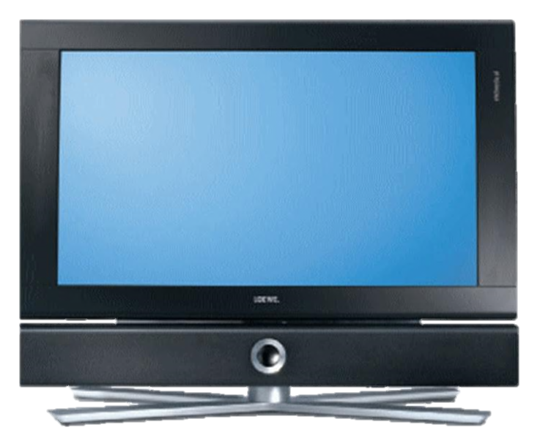
з

Slide 6
с

Slide 7
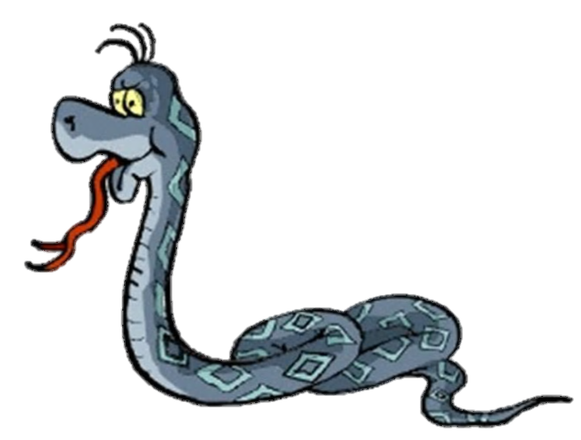
з

Slide 8
http://www.twirpx.com/file/700011/, картинки для диагностики произношения звуков позднего онтогенез
http://www.twirpx.com/file/274383/, картинки для обследования произношения звуков раннего онтогенеза

